Slide 1
Task1:压电薄膜
小组成员：王欣蔚 徐静静

Slide 2
1.什么是压电薄膜
2.压电薄膜的原理
3.压电薄膜的优势和不足
4.压电薄膜的应用市场
目录

Slide 3
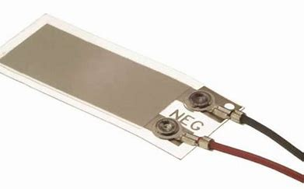
1.什么是压电薄膜
压电薄膜是一类通过蒸发、溅射、化学沉积、气相外延、流延、辊轧等成膜技术制成的具有压电性能的薄膜材料，属于压电材料的一种，可以实现机械能与电能相互转换
它有一种特性，当施加压缩或机械应力时，薄膜能够产生与压缩量成比例的电压，这使得薄膜成为一种优秀的应变计，可作为一种动态应变传感器
某些合成高分子聚合物，经延展拉伸和电极化后具有压电性高分子压电薄膜，如聚氟乙烯PVF)等；高分子化合物中掺杂压电陶瓷PZT或BaTiO3粉末制成的高分子压电 薄膜

Slide 4
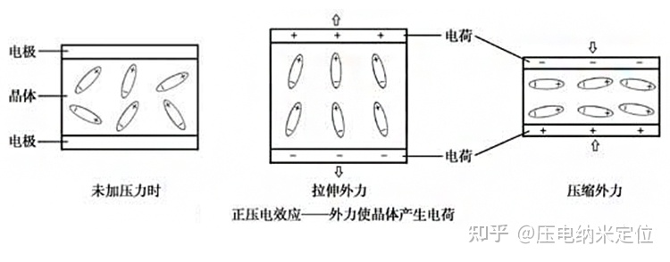
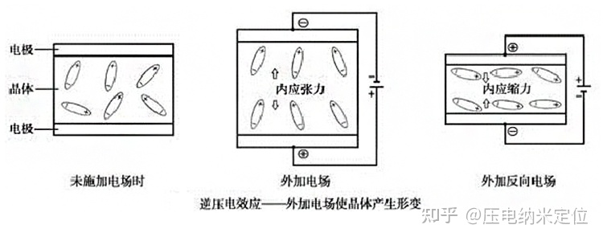
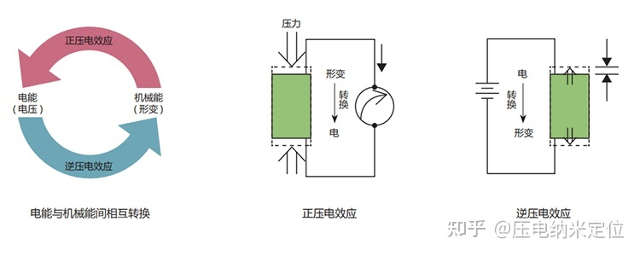
2.压电薄膜的原理
压电薄膜优秀的特性决定了其很适合用作传感器，原因就在于压电效应，可分为正压电效应和逆压电效应
压电效应：某些电介质在外力作用下发生形变时，电介质的两边表面上会产生电荷积累和电压的现象
正压电效应是指当晶体受到某固定方向外力的作用时，内部就产生电极化现象，同时在某两个表面上产生符号相反的电荷；当外力撤去后，晶体又恢复到不带电的状态；当外力作用方向改变时，电荷的极性也随之改变；晶体受力所产生的电荷量与外力的大小成正比
逆压电效应。是指对晶体施加交变电场引起晶体机械变形振动的现象，又称电致伸缩效应。当外加交变电压的频率与晶片的固有频率(决定于晶片的尺寸)相等时，现象称为“压电谐振”

Slide 5
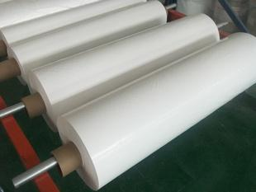
2.压电薄膜的原理
PVDF压电薄膜，又名聚偏氟乙烯压电薄膜
PVDF压电薄膜主要有二种晶型即α 型和β 型，α型晶体不具有压电性，但PVDF膜经滚延拉伸后，薄膜厚度在30-500μm范围，原来薄膜中的α 型晶体变成β 型晶体结构。拉伸极化后的PVDF 薄膜在承受一定方向的外力或变形时，材料的极化面就会产生一定的电荷， 即产生压电效应

Slide 6
3.压电薄膜的优势和不足
优点：
1.物理性质优秀，质量轻，密度小，高弹性柔顺性，可以加工成特定形状，机械强度高，抗冲击
2.高电压输出，在同样受力条件下，输出电压比压电陶瓷高10倍
3.高介电强度，可以耐受强电场的作用
4.声阻抗低，有助于声信号传导
5.频响宽，而且振动模式单纯。
缺点：
1.输出的直流响应差
2.不耐高温
3.对电磁感应敏感，易受干扰

Slide 7
4.压电薄膜的应用市场
压电薄膜优秀的特性决定了它很适合用作传感器
2.防污
压电薄膜在防污应用上有着十分广阔的前景。目前美国国家研究所和法国蒙特利奇大学对压电薄膜防污进行了研究。压电薄膜已被证实对测量壳体聚合物的振动比较有效 ,因此 ,可以用它来防止绝大部分会导致船艇污染的海洋生物的靠近。同时 , 相同的原理正在被研究如何用于生产飞机上的防冻表面。
1.水听器和声纳器
通用电气公司以 2. 5μm厚PVDF电薄膜为基片的单膜片水听器，它们能用于医用和NDE换能器，并能进行0.5～50 HZ 范围内的特性记述和校准。由于这些装置的长期稳定性和可重复性 , 水听器的这些特性已被利用来开发一种多元式的新型仪器。
一种 360°水下扫描声纳系统由 100 个 PVDF基片水听器组成 , 用于水下安全/ 救援装置。这种装置由 Marconi 水下系统有限公司几年前生产，该 系 统 使 用 被 动 模 式 , 操 作 频 率 为 1 ～1 000 HZ ，也能以主动模式在三个不同的频率下工作，用这种系统可以检测到 3 km 以外的小的潜水艇 ，也可以检测到 600 m 以外的发动机 , 角度偏差小于 5’ 。最近的水听器计算模型表明 , 如对 PVD F 元件进行合理的设计 , 在系统演示中 ,水听器可以检测到超过 10 d B 的信号。
3.医学
目前人们正在积极研究 PVD F 在医学上的应用。在许多国家 ,每年都有很多婴儿死于 S I DS或其他综合症。为了降低婴儿的猝死率 , 在荷兰 、 德国 、 美国至少有三家公司正在生产一种呼吸监控器。
这种监控器是将一装有 PVD F 压电薄膜的垫子放于婴儿身子底下 ，对由呼吸 、 心跳引起的轻微振动进行连续的监控 ( 特别是在晚上) ，当呼吸或心跳的时间间隔超过预先设置的时间长度时 ，比如说 20 s , 它便会触发警报器 , 这样就能够及时而有效地防止婴儿的窒息死亡 。
4.结构监测
PVD F 压电薄膜在结构监测方面也有了一定的应用 。 对采用 PVD F 压电薄膜监测结构的基本特性进行了较为系统的研究 , 做了 PVD F 压电薄膜监 测 结 构 的 动 静 态 响 应 试 验。同 时 , 对 于 用PVD F 压电薄膜监测结构的冲击载荷也进行了初步的研究 ,结果表明采用 PVD F 压电薄膜可以实时监测结构所受的冲击载荷 , 并能及时反应出结构所受到的冲击损伤。

Slide 8
压电薄膜是非常适合用作传感器的一种材料，其优秀的物理性质和优良的导电性质决定了它在当今新型材料层出不穷的环境下仍能具有一席之地，美中不足在于它的抗干扰能力较差，很难在高温下工作，所以虽然目前压电薄膜的应用已颇具规模，但是主要集中于非高温条件下的场景，考虑到压电材料的居里点特性参数，未来或许也很难见到压电薄膜出现在高温环境或者太空之类的恶劣环境中
总结

